Slide 1

Н Е Т И К Е Т
Мережевий етикет
«Входячи в чуже місто, прийми його звичаї»
(Талмуд)

Slide 2
Тема: Орієнтація в інформаційному просторі, дотримання етичних і правових норм при роботі з інформацією
Netiquette – (англ. Net – мережа, Etiquette - етикет)–
моральні правила поведінки в комп'ютерних мережах.

Slide 3



Slide 4

Правила нетикету
Необхідність обов҆язкового підтвердження отриманих повідомлень;
Неприпустимість розсилки без попередження великих за об҆ємом файлів.

Slide 5
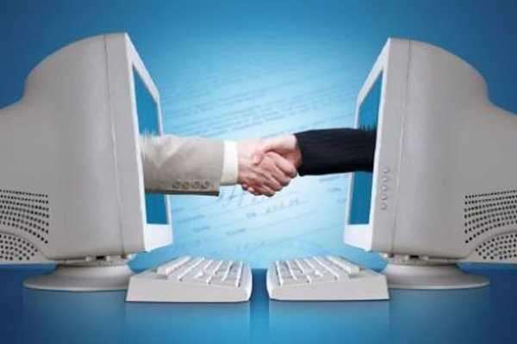



Slide 6
Стиль спілкування
Використовуйте звертання і вітання;
Починайте речення з великої літери;
Ставте крапки;
Не використовуйте в тексті тільки великі літери;
Використовуйте пропуски (порожні рядки) або дві крапки для відділення однієї думки від іншої.

Slide 7

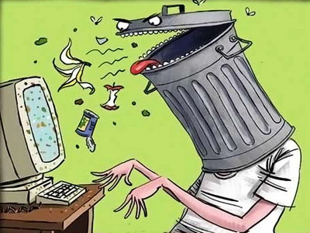

Slide 8
Формула звернення:
«Доброго дня, шановний (шановна) + ім҆я,
по-батькові адресата».

Slide 9
Оформлення електронного листа:
«Шапка» в корпоративному стилі.
Привітання.
Зміст, мета звернення.
Прощання.
Особистий підпис з зазначенням контактів.
Посилання на сайт організації.
Логотип, якщо це необхідно.
Приклад

Slide 10
Приклад оформлення електронного листа
Столярова Елена Геннадьевна Педагог-организатор Центр детского творчества г.о. Коломна, Московская обл. lenast65@mail.ru ------------------------------------- | Шапка
Здравствуйте, уважаемый Александр Петрович. | Обращение
Сообщите, пожалуйста, график проведения тестирования по курсу повышения квалификации «Новые информационные технологии в учебном процессе». | Содержание
-------------------------------- С уважением, Елена cdt-kolomna.edusite.ru | Подпись

Slide 11
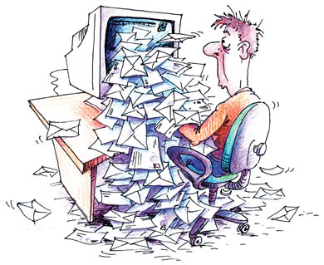
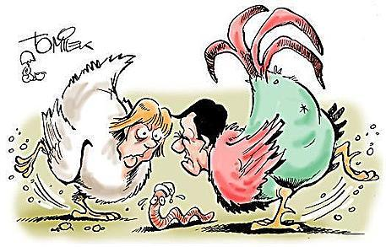
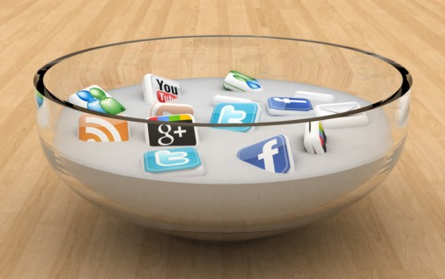


Slide 12
Оформлення електронного листа
Кому (E–mail адреса одержувача).
Тема.
Важливість листа, при необхідності.
Текст листа.
Приклад

Slide 13
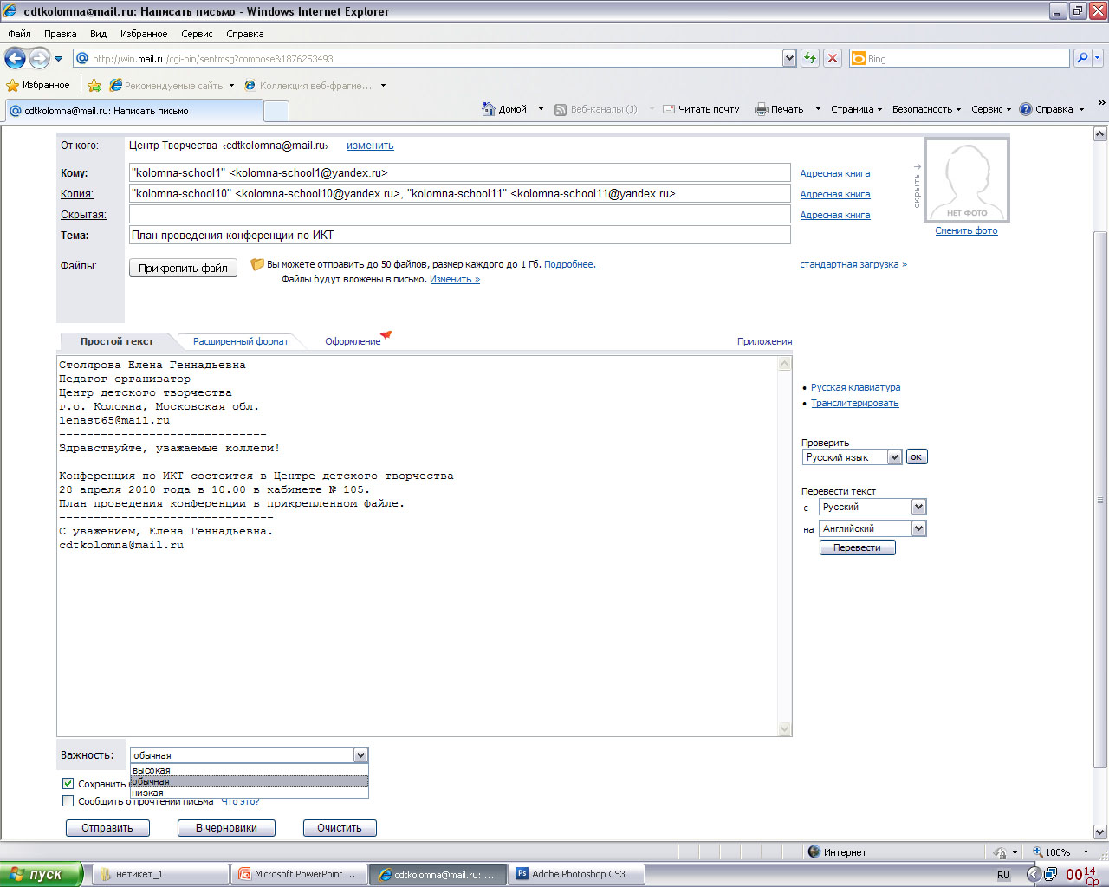
Приклад оформленння електронного листа

Slide 14
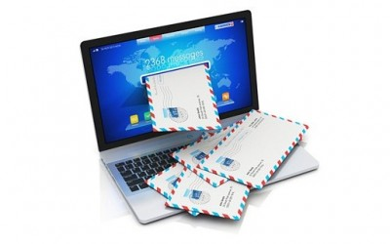





Slide 15
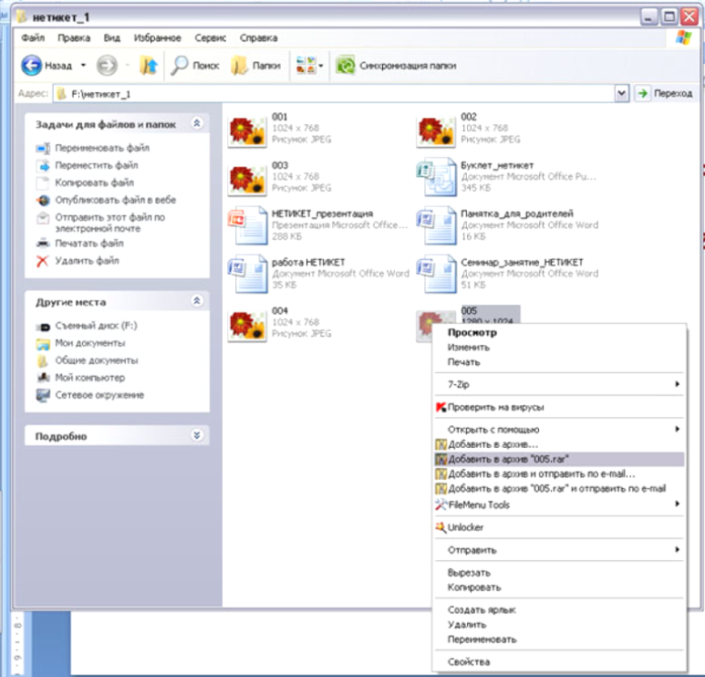
Розмір електронного листа
Регулюють програми-архіватори - WinRar і WinZip.

Slide 16
Адресна книга

Slide 17
Відповідь на електронне повідомлення
«Re»: скорочення від англійського
reply – відповідь.
Приклад

Slide 18
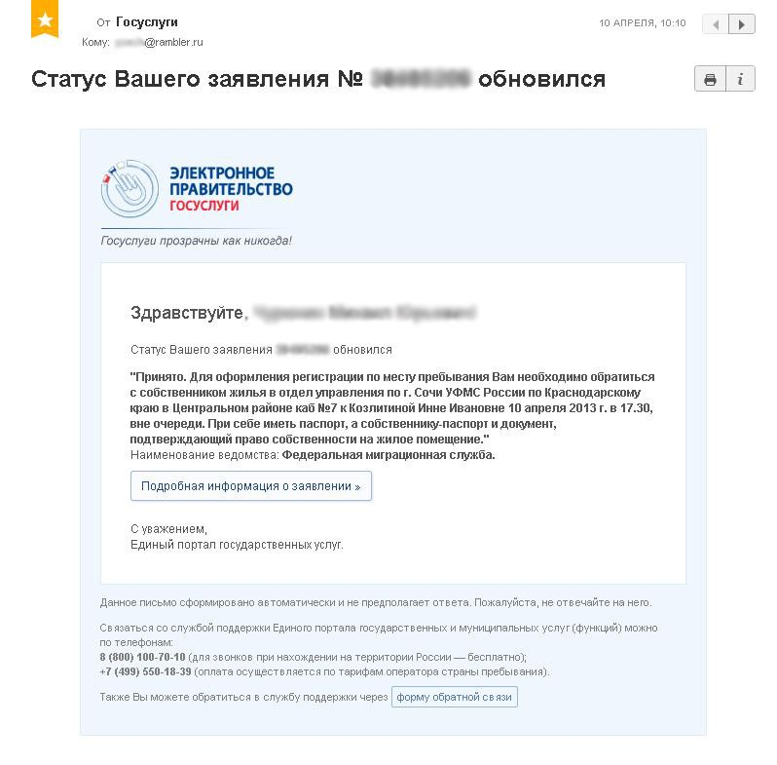
Приклад відповіді

Slide 19
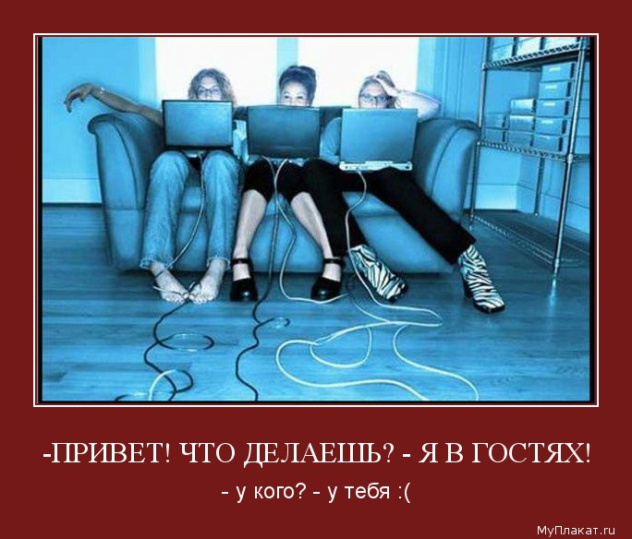

Slide 20
Використання смайликів
:-) усміхнений
:-))) сміється
:-D радісно сміється
:-| замислений, нейтральний
:-( сумний
:-/ незадоволений або спантеличений
:-О здивований ( рот відкритий)

Slide 21
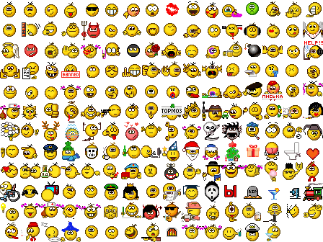

Slide 22
Електронний підпис
Електронний підпис не повинен перевищувати
5 – 6 рядків.
Кількість символів в рядку НЕ повинна бути
більше 70-ти.

Slide 23
Правила поведінки в мережі Інтернет
Уникайте категоричних тверджень.
Hе піддавайтеся спокусі відповісти негайно.
Hе копіюйте повний текст матеріалу, який Ви коментуєте (цитата). Або ж зберігайте доволі невелику частину оригінального тексту, щоб було ясно, про що саме ваш коментар.
Уникайте вживання ненормативної лексики.
Не зловживайте своїми можливостями і вчіться прощати іншим їхні помилки.

Slide 24
Інформаційні ресурси
1. Международный этикет. Особенности делового этикета
разных стран. «Феникс», Ростов-Дон, 2008 г.
2. А.В.Юрков. Информационные ресурсы и сервисы сети
интернет., ЛОИРО, 2003.
3. http://www.etiket.ru/contact/email.html.

Slide 25
Дякуємо за увагу!
Виконали:
Учениці 10 класу
Черняхівської ЗОШ I-III ст.
Бутрик Ольга і
Ковальчук Тетяна

